Slide 1
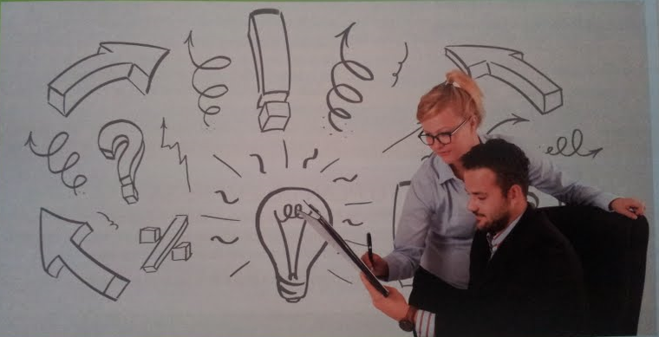
Unidad 1
LA BÚSQUEDA DE EMPLEO

Slide 2

CONTENIDOS
La búsqueda de empleo
2. Procesos de selección de personal
3. La marca personal

Slide 3
RECUERDA
ACCEDE A VÍDEOS Y ENLACES
EN EL LIBRO DIGITAL DE IPE II
CON TUS CLAVES
AQUÍ

Slide 4
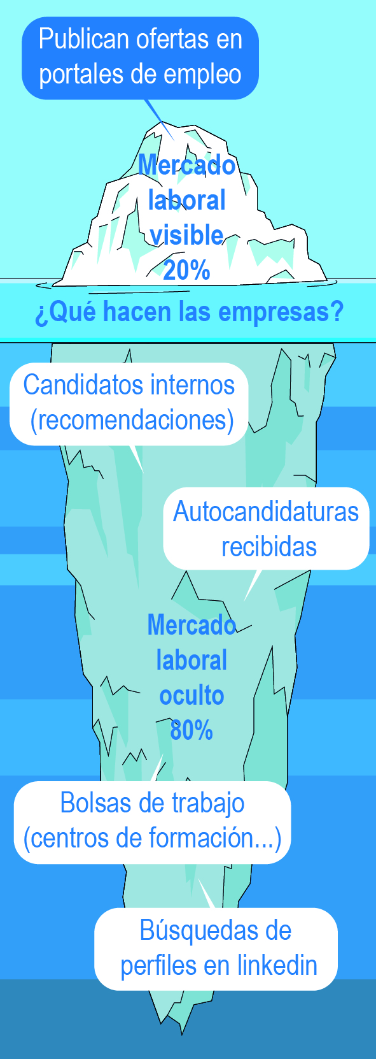

1. La búsqueda de empleo
anterior
Contenidos
siguiente

Slide 5
1. La búsqueda de empleo
MERCADO LABORAL
VISIBLE
Publican ofertas
en portales de empleo
ESTRATEGIA DE BÚSQUEDA
Presentar curriculums en portales de empleo y esperar a la entrevista
MERCADO LABORAL
OCULTO
1º) Candidatos internos o recomendaciones
2º) Autocandidaturas recibidas
3º) Bolsas de empleo (centros de formación, asociaciones)
4º) Búsquedas de perfiles en Linkedin
ESTRATEGIA DE BÚSQUEDA
1º) Networking
(contactos personales y linkedin)
2º) Presentar autocandidatura sin esperar a la oferta
3º) Apuntarse a bolsas de empleo
4º) Marca personal en linkedin para que te encuentren
anterior
Contenidos
siguiente

Slide 6
1.1. Mercado laboral visible
Portales de empleo
Portales que permiten conectar empresas y candidatos: encontrar ofertas, subir curriculum, alertas de ofertas, estudio de posibilidades, etc
Tipos
Generalistas: el más conocido infojobs
Especializados: tecnoempleo, hosteleo, educajob, etc
Aplicaciones ATS
Filtran por palabras claves el curriculum para buscar solo los que cumplan requisitos
anterior
Contenidos
siguiente

Slide 7
1.2. Mercado laboral oculto
Mercado laboral oculto
Recomenda-ciones de trabajadores
Autocan-didaturas recibidas
Bolsas de empleo
Perfiles de linkedin
Buscar perfiles en Linkedin para ver candidatos que se ajustan
Pedir recomendaciones a los propios trabajadores
Acudir a las autocandidaturas de quienes dejaron su curriculum antes de salir una oferta
Solicitar candidatos de las bolsas de empleo como de institutos de FP, universidad, asociaciones profesionales, etc
anterior
Contenidos
siguiente

Slide 8
1.2. Mercado laboral oculto
Ventajas mercado laboral oculto
Coste económico: ahorrar el pago de la consultora externa que sube la oferta y realiza el filtro y selección
Ahorro de tiempos: de subir la oferta y entrevistas
Mayor confianza: un recomendado tiene menos riesgo de no encaje
Por despido: no se quiere dar publicidad de buscar un sustituto
No informar a la competencia: no sepa que hay un área débil
Trabajadores en activo: permite sondear trabajadores de la competencia para que cambien
anterior
Contenidos
siguiente

Slide 9
2.1. Proceso selección mercado visible
Proceso selección
mercado visible
Necesidad de personal (nuevo puesto o alguien deja la empresa)
Descripción del puesto
Publica la oferta (portales de empleo o en redes sociales)
Recepción curriculums (filtrar por ATS los más idóneos)
Entrevista y pruebas (por empresa de selección y por propia empresa)
Elección y contratación
anterior
Contenidos
siguiente

Slide 10
2.1.a) Curriculum vitae
Curriculum vitae
Primera imagen
Empresas lo leen en 30 segundos
Más reciente a más antiguo
Adaptado a cada empresa
1 sola página, destacar importante
Videocurriculum
Cada vez más habitual
Duración 2-3 minutos
Cuidar iluminación, sonido, la ropa
Velocidad del lenguaje, vigilar muletillas
Presentar forma breve trayectoria y formación, explicar qué buscas
Indicar datos personales, QR, subirlo a linkedin, youtube
anterior
Contenidos
siguiente

Slide 11
2.1.a) Curriculum vitae
Estructura del curriculum
  Datos personales
    Datos de contacto
    Objetivo profesional
  Formación
    Títulos
    Cursos
    Idiomas/informática
  Experiencia profesional
  Competencias
  Otros datos de interés
anterior
Contenidos
siguiente

Slide 12
2.1.b) Preparación entrevista
Recuerda: 3 primeros minutos marcan la entrevista
Antes
Durante
Al finalizar
Informarnos sobre la empresa
Repasar el curriculum
Preparar la explicación de la trayectoria
Preparar respuestas a preguntas profesionales y personales
Confianza y seguridad
Actitud positiva
Hace preguntas sobre el puesto a ocupar
Reflexionar sobre las impresiones
Y las preguntas inesperadas o que han costado responder
anterior
Contenidos
siguiente

Slide 13
2.1.b) Comunicación verbal y no verbal
VERBAL:
Evitar monosílabos, lenguaje muy coloquial o muy rebuscado
Evitar tutear
Mostrar seguridad
Usar expresiones positivas
Comunicación
NO VERBAL:
Manera de vestir e higiene
Dar la mano
Expresión facial, sonreír
Postura corporal y uso de las manos
Manías o tics, comer chicle
Puntualidad
Uso del móvil
Contacto visual
anterior
Contenidos
siguiente

Slide 14
2.1.b) Preguntas en la entrevista
  Trayectoria formativa
  Experiencia profesional
  Personales
  Relacionadas con el trabajo
  Retribuciones
  Preguntas que podéis realizar
Ver ejemplos pág. 14
anterior
Contenidos
siguiente

Slide 15
2.2.a) Mercado oculto: personas recomendadas
“Si conoces a alguien encontrarás trabajo”
Para las microempresas es un coste muy grande acudir a una empresa externa para la selección
Motivos
Hay mayor confianza ya que un trabajador da la cara por un recomendado
Networking: red de contactos profesionales
Red de contactos personales
Familiares y amigos
Conocidos y contactos en eventos
Redes sociales
Linkedin
anterior
Contenidos
siguiente

Slide 16
2.2.a) Mercado oculto: recomendaciones
Reglas para crear una buena red de contactos
  Da para recibir
  Busca contactos diarios
  Prepárate para el no
  Se persistente pero no pesado
  Pide lo que necesites
  Asiste a eventos de networking
  Utiliza linkedin
anterior
Contenidos
siguiente

Slide 17
2.2.b) Linkedin
Red social profesional para conectar personas con intereses profesionales afines
Construye tu red
de contactos
Muestra lo que sabes hacer
Estate informado
Conecta con profesores, antiguos compañeros de clase, profesionales del sector, etc
Te permite abrir puertas
Publica contenido relacionado con tu formación
Otros profesionales y empresas se podrán fijar en ti
Sigue a empresas y profesionales del sector
Estarás al día de las novedades y tendencias
Linkedin no es tan útil en una localidad o especialidad donde las relaciones laborales se construyen cara a cara a través de contactos personales
Atención
anterior
Contenidos
siguiente

Slide 18
2.2.c) Autocandidatura
Autocan-didatura
Presentar nuestra propia autocandidatura sin esperar a la oferta de empleo
Carta de presentación
Adaptada a cada empresa con motivos reales, no copia-pega
Acompaña al curriculum, máximo 1 folio, se firma, volver a recordar por mail a los 15 días de enviarla
3 párrafos:
Se habla de la empresa y lo que sabemos de ella
Explicamos de forma breve el curriculum y porqué se adapta a la empresa
Se solicita entrevista y nuestro deseo de formar parte de la empresa
anterior
Contenidos
siguiente

Slide 19
2.2.d) Bolsas de empleo
Centros integrados de FP
Institutos con FP
Departamentos de prácticas tienen una bolsa de empleo y de prácticas
Asociaciones profesionales
Las asociaciones de tu sector cuentan con bolsas de empleo para perfiles especializados
Bolsas generales: ETTs, SEPE, empresas de selección
Suele ser un empleo temporal y el SEPE es poco solicitado por empresas
anterior
Contenidos
siguiente

Slide 20
2.3. Selección en el empleo público
Empleo público
3,5 millones de empleados públicos
Para algunas profesiones es la principal salida laboral
Acceso
Oposición: Superar distintas pruebas que son eliminatorias
Concurso: Baremos de méritos como experiencia, otros títulos, cursos realizados, etc
Concurso-oposición: Mezcla de ambos
Tipos de empleados públicos | Grupos de los funcionarios según acceso
Funcionarios de carrera: aprueban oposiciones y están indefinidos Funcionarios interinos: son temporales Personal laboral: con contratos de trabajo como empresa privada Personal eventual: nombrados por políticos como cargos de confianza | A1: Grado, licenciatura, ingeniería o arquitectura A2: Grado, diplomatura, ingeniería o arquitectura técnica B: Técnico superior de FP C1: Bachillerato, técnico de FP (FPGM) C2: ESO o equivalente
anterior
Contenidos
siguiente

Slide 21
3. Marca personal
Recuerda IPE I:
“Un 69% de los reclutadores rechazan un candidato tras ver su perfil en redes sociales”
Identidad
digital (IPE I)
* Nuestra huella digital: todo lo que se publica sobre nosotros en intenet
* Es lo que voluntariamente subimos como lo que los demás dicen de nosotros, como el rastro digital de las aplicaciones que usamos
Marca
personal
* Estrategia voluntaria de comunicación en redes sociales para proyectar quienes somos a nivel profesional
* Bien construida permite destacar y generar confianza, abrir puertas y conectarte con futuros empleadores
anterior
Contenidos
siguiente

Slide 22
3.1. Diseño de marca personal
3 pasos
Autoconocimiento | Recuperar el Ikigai de IPE I: Identificar en qué tienes talento y te gusta, con lo que te pueden pagar y necesita el mundo
Estrategia | Definir misión, visión, valores: Misión: Qué quieres aportar ahora Visión: Aspiras a ser profesionalmente a largo plazo Valores: Principios y creencias fundamentales (me defino como una persona…)
Comunicación | Redactar una frase que resuma autoconocimiento con estrategia Destacar puntos fuertes y valor diferencial
anterior
Contenidos

